Slide 1
Arrays
Mnr Segers

Slide 2

Alles op een rijtje
Basis uitleg programmeren en P5JS
Uitleg variabelen
Uitleg functies => Erg belangrijk!
Uitleg logica en if statements
Uitleg loops
Uitleg arrays
=> T3: Alle presentaties en werkbladen (staan op de site) + Khan academy
Syntax blad krijg je ook op de toets
TW3 is de moeilijkste toets van informatica en telt 3x mee

Slide 3
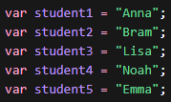
Waarom bestaan variabelen?
Stel je wilt de naam van verschillende studenten laten printen
Wat als je niet 5 leerlingen hebt, maar 100?

Slide 4
Wat is een array?
Een lijst van waarden in 1 variabele
Belangrijke kenmerken:
Vierkante haken
Waarden gescheiden door komma’s

Slide 5


Hoe gebruik je een array?
Een array begint bij index (= positie) 0.

Slide 6
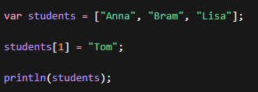

Hoe pas je elementen aan in een array?
Via die index kan je ook elementen aanpassen
Resultaat:

Slide 7
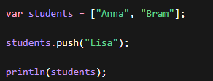

Hoe voeg ik later elementen toe aan mijn array?
Resultaat:

Slide 8


Lengte van de array bepalen
De lengte van de array kan dus doorheen het programma veranderen. Door de variabele naam .length te doen krijg je de lengte op dat moment.
Resultaat:

Slide 9
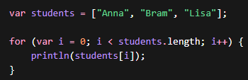
Array gebruiken in een loop
BELANGRIJK: Leer dit uit je hoofd!

Slide 10
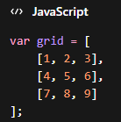
Enkel VWO: 2D arrays
Een 2D array is eigenlijk een array van arrays. Belangrijk is dat elke array in de array even lang moet zijn, zo krijg je dus een matrix.
Getallen oproepen doe je met twee indexen:
Eerste index = rij
Tweede index = kolom
grid[1][2] = 6 => Neem de 2de array (aangezien het bij 0 begint) en neem dan het 3de element

Slide 11
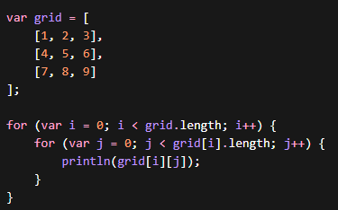
Enkel VWO: Door 2D array lopen
Wat gebeurt er:
i loopt door de rijen
j loopt door de kolommen
Elke keer als j door een array is gegaan wordt i groter en kan j door de volgende array gaan

Slide 12
Werkblad
Vul het werkblad in, afmaken tegen de volgende les:
Bij vragen Slides, Google, Magister berichtje
Pas op met chatGPT, door het antwoord te laten genereren leer je niks voor de toets!

